Slide 1
iPhone
スマートフォン初心者編
電話のかけ方・
カメラの使い方
Notes:
このような方が来られることのないように、講習会を開かれるときは周知徹底をいただくとか間違ってこられた方のために代替のiPhoneを用意しておくと良いでしょう。
みなさん。こんにちは。
今日はスマートフォンをまだ買われてまだあまり操作方法をよくご存じではない方を対象として、機器の初歩的な機能のご説明をいたしたいと存じますのでよろしくお願いいたします。
まず講習会を始める前に皆様がお持ちのスマートフォンの裏側を見てください。リンゴのマークがスマートフォンについていますか？もしついていなければ、それはApple社のiPhoneではなくAndroidスマホです。今回の講習会はiPhoneをお持ちの方を対象としています。
今回は残念ながらこのまま聞いていただいてもあまりお役には立ちませんことをご承知願います。

Slide 2
電話のかけ方・カメラの使い方
１．電話のかけ方
1-A 電話番号を直接入力してかける …………………………… Ｐ4
1-B 着信履歴を使ってかける …………………………………… Ｐ6
1-C 連絡先からかける …………………………………………… Ｐ7
1-D 新しく連絡先を登録する …………………………………… Ｐ8
1-E 電話の受け方 ………………………………………………… Ｐ9
1-E 新しく連絡先を登録する …………………………………… Ｐ9
1-F 不在着信のあった場合のかけなおし方 …………………… Ｐ10
1-G 着信履歴に残った通話先を登録する ……………………… Ｐ11
２．カメラの使い方
2-A 写真を撮ろう ………………………………………………… Ｐ13
2-B 自画像を撮ろう ……………………………………………… Ｐ14
2-C さまざまな操作アイコン …………………………………… Ｐ15
2-D 撮った写真を見る …………………………………………… Ｐ17
2-E 写真の削除 …………………………………………………… Ｐ18
2-F ＱＲコードの読み取り ……………………………………… Ｐ19
目 次

Slide 3
1
電話のかけ方
Notes:
iPhoneはすべてApple社が製造しているものですが、機種によってソフトのアプリ、ハードウェア機器の性能異なっておりますので、私が説明する内容とお持ちのiPhoneで画面の表示とか動作が若干異なることがあると思いますが、どうかご容赦ください。

Slide 4
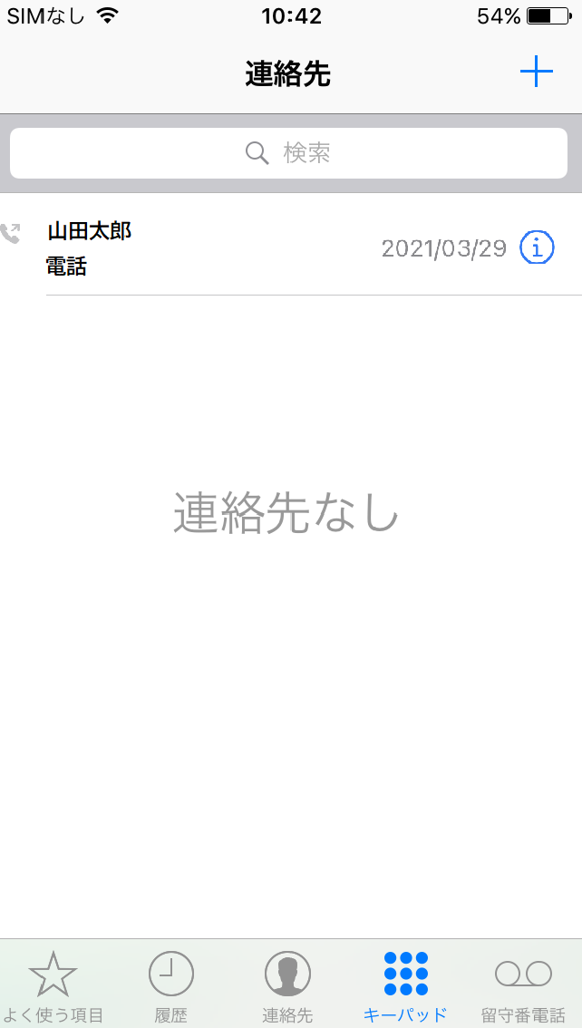
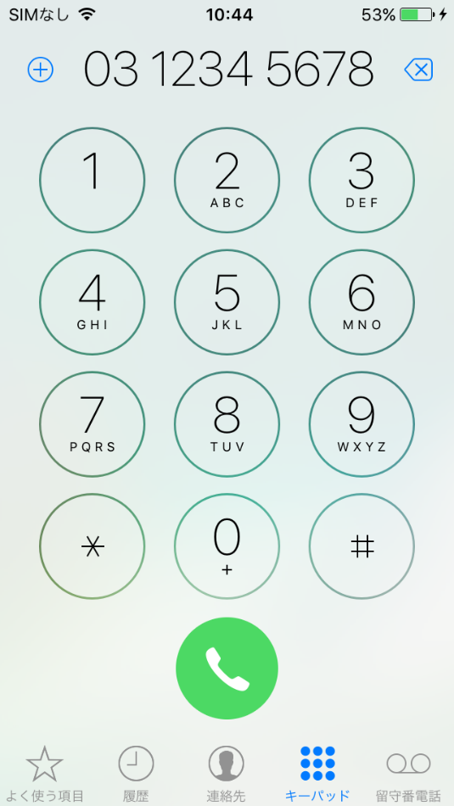
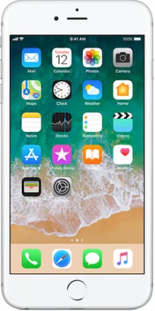
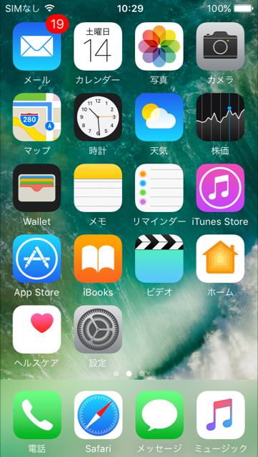
電話のかけ方
電話番号を直接入力してかける
1-A
番号を入力してかける方法です。
❶
電話をかけるには
「電話」アプリを
タップ
❷
下のメニューの
「キーパッド」をタップ
❸
電話番号をタップ
して入力
●❸
❹
❶
❷
❹
電話番号を入力後
緑の受話器マークを
タップして発信
Notes:
それではまず最初に①のようにホーム画面から電話のマークのアイコンを見つけてタップしてください。
②のような画面になりましたら、下の方にあるダイアルのアイコンが表示されている「キーパッド」を見つけてタップしてください。
③次は普通の電話のように電話番号をキータッチで入れてください。
入れ終わったら④の緑の電話の形をしたアイコンをタップしてください。

Slide 5
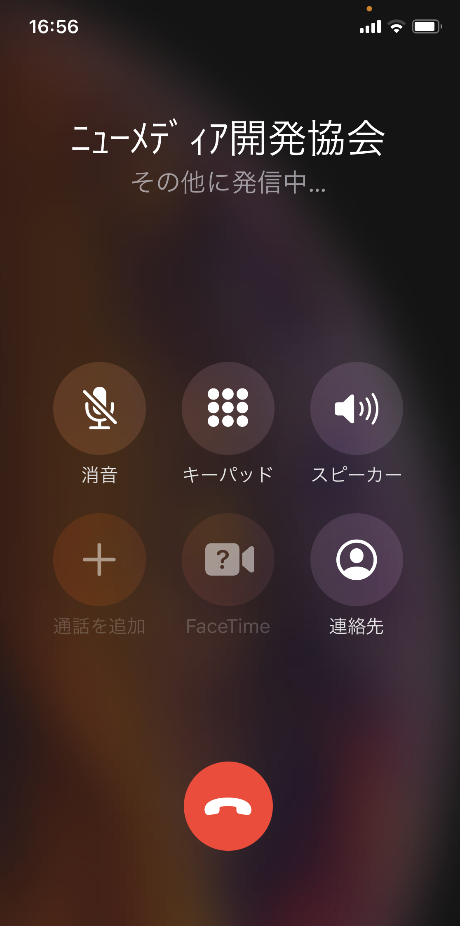
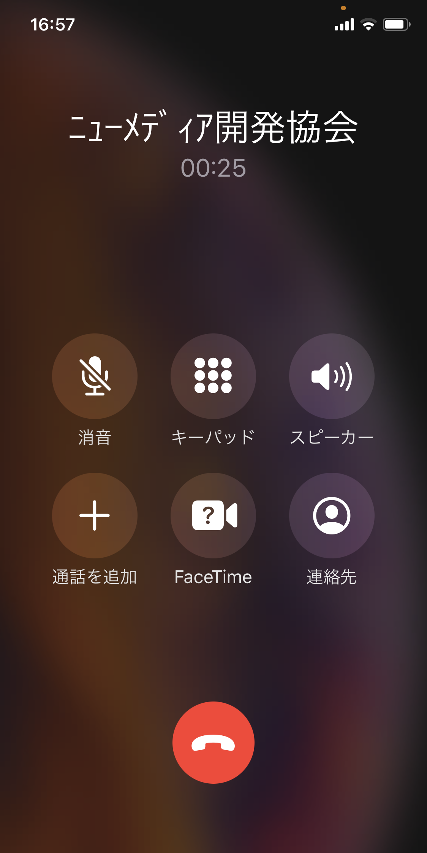
電話のかけ方
電話番号を直接入力してかける
1-A
❺
｢発信中｣ の表示が消え通話時間が表示されたら通話可能
❻
電話を切る時は赤い
電話マークをタップ
❺
❻
Notes:
前ページの④をタップすると⑤のような「発信中」の表示が出てきます。
しばらく待つと、「発信中」から接続している時間表示になり、通話が可能となります。
⑥電話を切る時は下にある赤い電話マークのアイコンをタップしましょう。
※電話の切り忘れにご注意！（高額な請求が来ます！）
電話を切る時、⑥のアイコンを切らずに、「ホームボタン」や「戻るボタン」を押すと、通話画面が見えなくなり、通話が終了したように見えますが、実際には通話状態は
継続しています。相手も切らないと電話は切れていない状態となるのであとから高額な通話料金を請求されることもありますので、必ず電話は⑥のマークをタップして切りましょう。

Slide 6
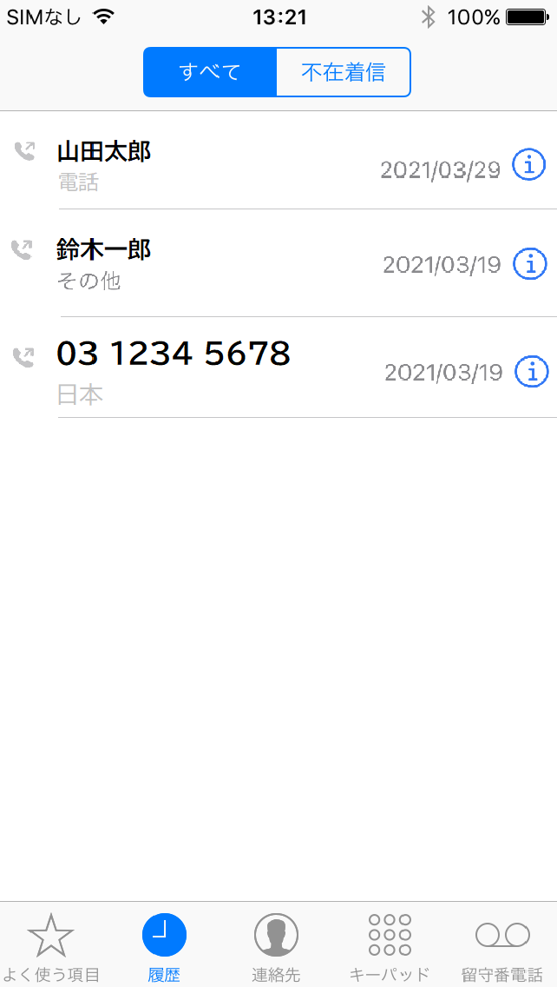
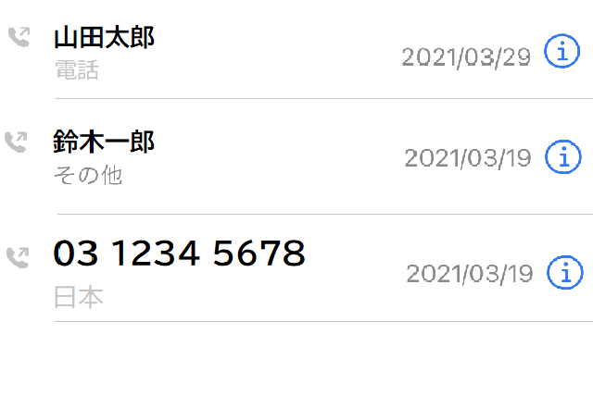
電話のかけ方
着信履歴を使ってかける
1-B
いままで来た着信履歴を使ってかける方法です。
❶
｢電話｣ アプリを
タップ
❷
履歴（時計マーク）
をタップ
❸
かけたい電話番号を
タップして発信
❸
かかった後はP5と
同じです
❶
❷
Notes:
次は今までかかって来た着信歴を使って電話をかけるやり方をご説明します。
まず前と同じように①の電話のアイコンをタップして下さい。
②において「履歴」（時計マーク）をタップします。
③のようにリストで表示されている中から今回かけたい人の名前をタップして下さい。
この後の操作は前のページまででご説明した手順と一緒です。

Slide 7
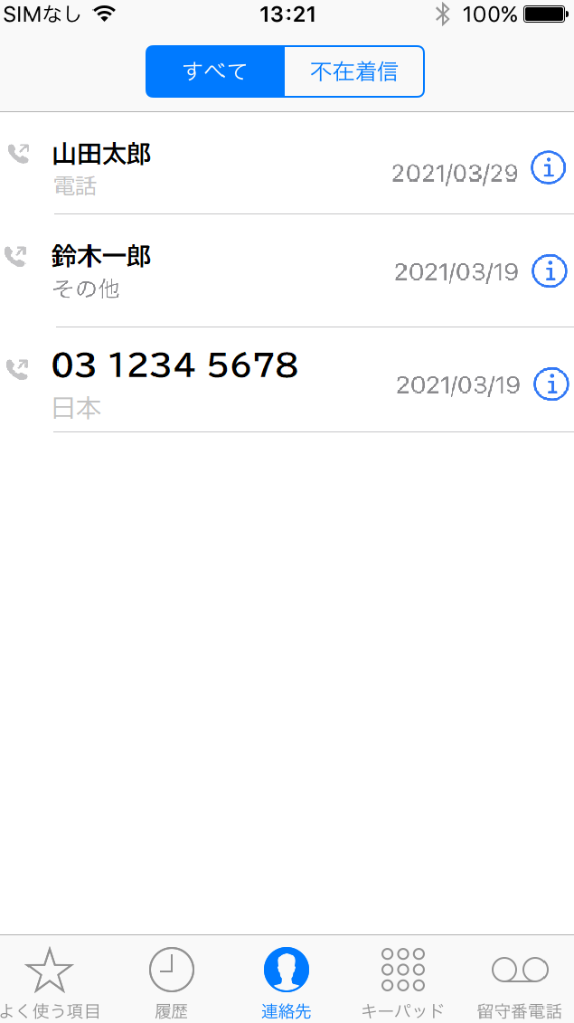
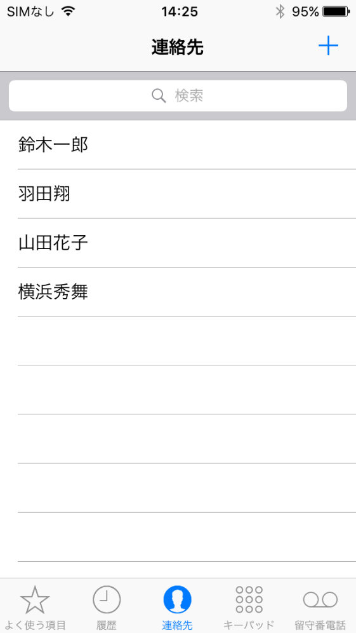
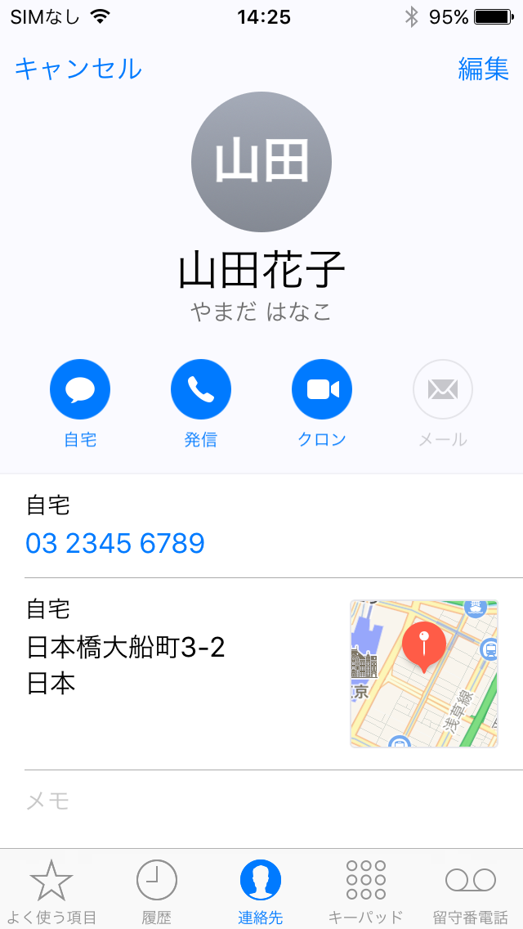
電話のかけ方
連絡先からかける
1-C
連絡先からかける方法です。
❶
｢連絡先｣をタップ
❷
かけたい相手をタップ
❸
｢発信｣をタップ
❷
●❸
❶
Notes:
今度は電話帳（連絡先）からの電話の仕方です。
①電話アプリを起動したら「連絡先」をタップして下さい。
②登録してある名前のリストが表示されますので、かけたい相手の名前をタップします。
③のような画面が表示されますので｢電話｣をタップすれば電話をかける事ができます。

Slide 8
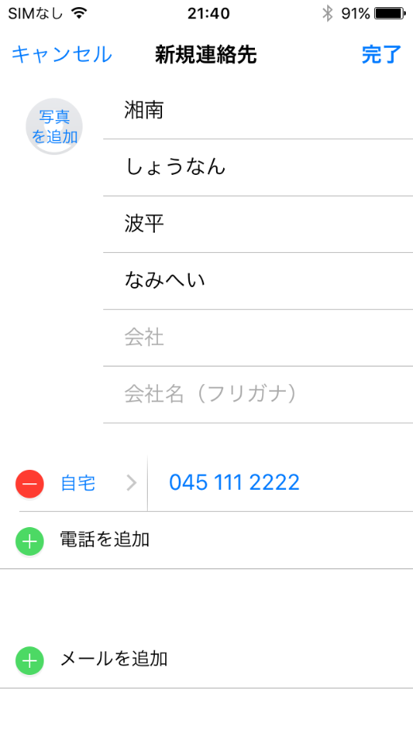
電話のかけ方
新しく連絡先を登録する
1-D
連絡先に新しく連絡先を登録する方法です。
❶
｢連絡先｣ アプリを
タップします
❷
右上にある ｢＋｣ アイコンをタップします
❸
名前等の登録情報を記入
完了をタップ
❹
❷
❹
❸
名前、
電話番号
等を入力
❶
Notes:
それではこれから「連絡先」の登録の仕方をご説明します。
①まず「連絡先」アイコンをタップします。
連絡先の名前リスト表示画面の右上に②の「＋」アイコンが表示されますのでそれ
をタップして下さい。
次のような登録画面が表示されたら③で名前とか電話番号を記入し、④の｢完了｣
ボタンをタップすれば登録は完了します。

Slide 9
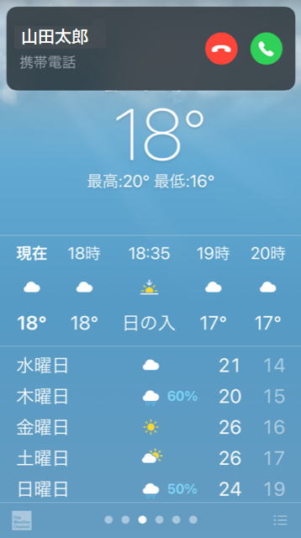
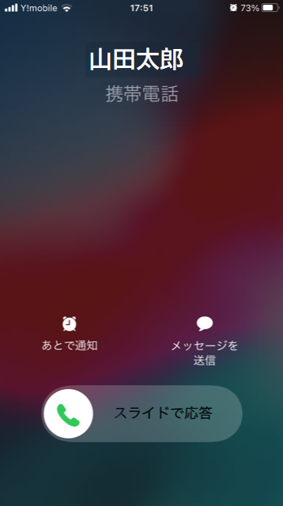
1-E
電話の受け方
❶
スマホを操作中に電話
がかかってきたら緑の
｢受話器｣アイコンを
タップして通話
❷
スリープ中にかかって きたら画面下部の受話器ボタンを右にスライド して通話
❸
電話に出られない時は
｢メッセージを送信｣を
タップしメッセージ送付
❹
電話に出たくない時は
電源ボタンを２回押す
❶
❹
電源ボタン(２回)
●❸
❷
Notes:
電話の受け方です。
もしスマホを何かで使用中にかかってきた時は①のように画面の上部に電話がかかっ
てきた表示が出ますので、緑の「受話器」をタップしましょう。
またスマホを使っていない状態で電話がかかった場合は②のように左の「受話器｣マー
クを右側にスライドしてください。
もし出ることができない時には③のように上の方にあるコメントマークにスライドし、
メッセージを選択して相手側に送ることもできます。
電話に出たくない時は電源ボタンを２回押せば電話は切れます。

Slide 10
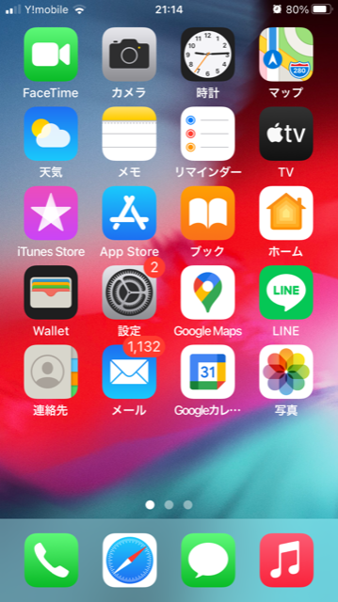
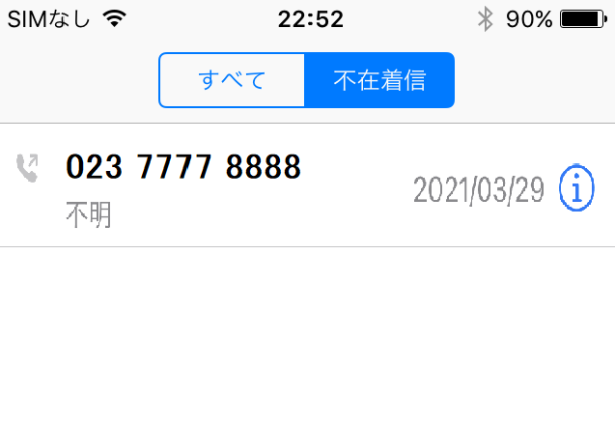
不在着信があった場合のかけなおし方
1-F
不在着信の相手にかけなおす方法です。
❶
不在着信があると電話
アイコンに赤い丸が付
くのでタップ
❷
履歴（時計マーク）
をタップ
❹
かけたい電話番号を
タップして発信
❸
｢不在着信｣をタップ
❸
かかった後はP5と
同じです
❶
❷
❶
Notes:
次に、不在着信の相手にかけなおす方法です。
まずホーム画面から①の電話アイコンをタップします。
次の画面で②の｢履歴｣をタップし、画面の上のに表示された③｢不在着信｣をタップ
して下さい。
着信履歴が出てきたら④のようにかけなおしたい人の名前をタップすれば電話をかけ
なおしすることができます。

Slide 11
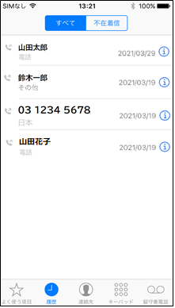
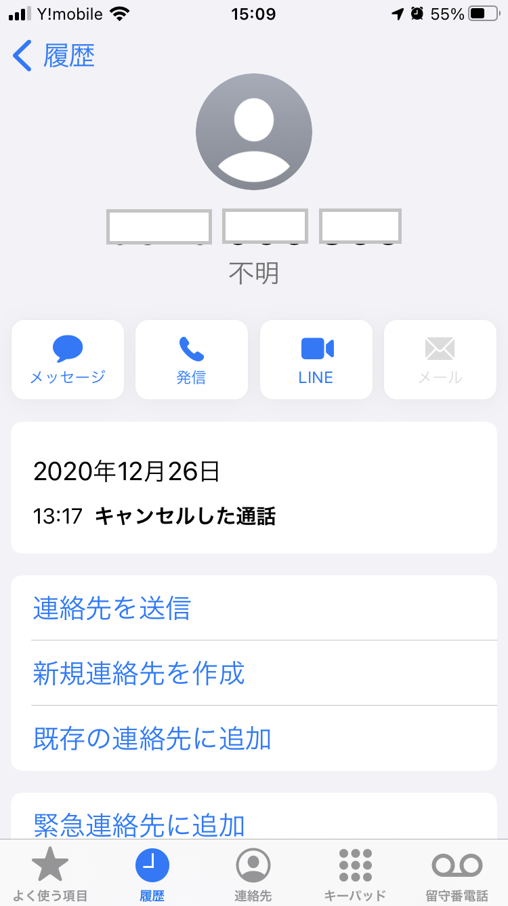
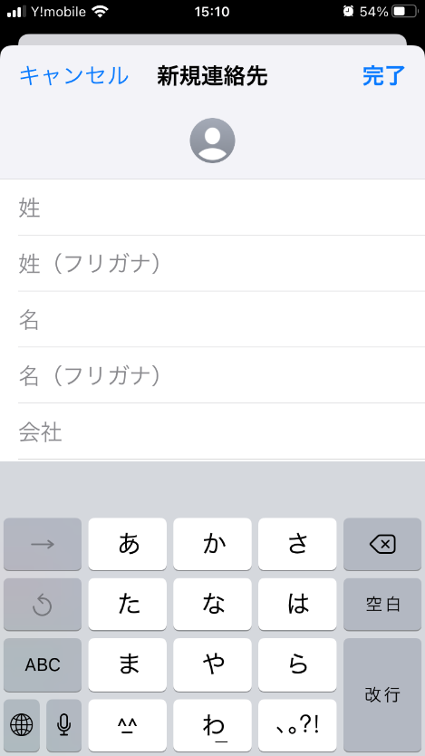
電話のかけ方
着信履歴に残った通話先を登録する
1-G
着信履歴に残った通話先を使って連絡先に登録する方法です。
❶
｢電話｣アプリ
をタップします
❷
着信履歴をタップ
❹
｢新規連絡先を作
成」をタップ
❺
必要事項を入力したら｢完了｣をタップ
❸
登録したい人の右
にあるⓘをタップ
❺
❸
❹
❶
❶
Notes:
もう一つの方法は今までにかかって来た履歴を使って登録する方法です。これが
一番楽な登録方法です。
まずホーム画面から①の電話アイコンをタップします。
次の画面で②の着信履歴をタップし、着信履歴が出てきたら③のように登録したい
人の名前の右横にあるⓘのアイコンをタップして下さい。
すると「新しい連絡先の作成」という項目が表示されますので④をタップします。
｢新規連絡先｣という画面が表示されますので、必要項目を入力し⑤「完了｣をタッ
プすれば連絡先に登録することができます。
もし、③で「新しい連絡先の作成」表示が出なければその電話番号の人は既に
登録済みです。（講習をしていると、このケースが良くあります。）
これで今回の電話のかけ方の講習については終了です。

Slide 12
２
カメラの使い方
Notes:
これからカメラについての講習をはじめますが、カメラ機能というものはiPhoneの各
シリーズで機能は異なります。iPhoneは特にカメラの機能が充実しており、性能に
ついてはカメラ好きの方にはたまらない機能が多数入っています。
ただ、今回は初心者の方を対象とし、お持ちの機種も色々と種類が違いますので、今回は本当にカメラの基礎機能だけをご説明いたしますのでご了解ください。ご興味のある方はお家でじっくり研究するとよいでしょう。

Slide 13
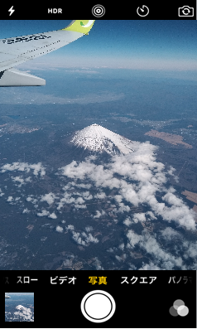
カメラの使い方
写真を撮ろう
2-A
「カメラ」アプリには、画面中央の上に自分を撮影できるカメラと背面カメラが搭載されています。撮影した写真・動画などは、写真のギャラリーまたはアルバムに保存されます。
❶
｢カメラ」アプリ
をタップ
❶
❷
｢ビデオ」など撮影の
モードはここで選択
❸
｢シャッターボタン」
をタップして撮影
シャツター音が鳴動
❹
❹
画面上を親指と人差し
指を広げるピンチアウ
トで撮影範囲を拡大
❷
●❸
シャッターボタン
Notes:
まず最初はホーム画面にあるカメラのアイコン①をタップして下さい。
②は既定の設定は｢写真｣モードですが、ビデオとか違うモードにするときはここで違う
モードを選択して下さい。
③の丸いアイコン｢シャッターボタン｣を押せば“カシャ”というシャツター音が鳴ります。
これで撮影は終了です。
④この際、親指と人差し指を画面上で閉じた状態から広げれば画面がズームされ、
逆に広げた状態から閉じれば画像は小さくなります。

Slide 14
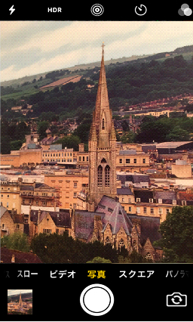
カメラの使い方
自画像を撮ろう
2-B
前面カメラを使って自画像を取りましょう。
❶
カメラのアイコンをタップし
カメラの向きを背面から
前面に変えます
❷
❷
やや斜め上から撮ると
上手く撮れます
❸
｢シャッターボタン」を
タップします
❶’
iPhoneX以降ではカメラ
の前面/背面を切り替える
アイコン形状は以下です
❸
❶
Notes:
次にご家族やお友達とスナップ写真とか、ご自身の証明写真を撮るためにカメラを内側にしましょう。
①この例では下にある丸い矢印の入ったカメラアイコンをタップすることで、
カメラが前後に入れ替わります。
このアイコンはiPhone6からiPhone8、SE2までの機種での表示であり、iPhoneX以降の機種では①’のようなデザインになっています。
②自画像を撮る時にはやや斜め上に構えるのが撮るのがコツです。
③丸いシャッターボタンを押せば撮影完了です。

Slide 15
カメラの使い方
さまざまな操作アイコン
2-C
iPhoneの操作アイコン（iPhone6の例）
フラッシュ
（自動/オン/オフ）
ＨＤＲ
タイマー
フィルター
HDR
極端に明るさが違う場合
バランスよく調節（オン/オフ）
ここにアイコンがない場合は 自動設定でオンになる
ＬＩＶＥ
セルフタイマー
（オフ/3秒/10秒）
LIVE
撮影した前後1.5秒ずつ、合計3秒間の映像と音声も保存する、“動く写真”を撮影できる機能
撮影モード
画面を左右にドラッグして
撮影の種類の選択
カメラの切り替え
背面/前面
iPhoneX以降でのカメラのアイコンはこの形です
サムネイル
撮った写真/ビデオを
チェックする
シャッターボタン
Notes:
これはあるiPhone６の操作アイコンの各機能の一覧ですが、再三申し上げるように
シリーズにより機能とかアイコンの形も様々です。
カメラの切り替え、フラッシュ、タイマー以外の主な機能としては
｢ＨＤＲ｣：
明るさのバランスが異なる時、このHDR機能をオンにすれば自動調節してくれます。
基本的にはiPhoneでは自動設定になっておりアイコンが表示されてはいません（この例ではON/ＯＦＦを手動設定にしてあるので表示されています。
｢LIVE｣：
この機能をオンにして写真撮影をすると、撮影した前後３秒間の映像と音声が記録され、撮影した写真をクリックすると写真が３秒ほど動き、音声もでます。
今回は画面のご紹介だけにとどめます。

Slide 16
カメラの使い方
さまざまな操作アイコン
2-C
iPhoneの操作アイコン（iPhone12の例）
機能はそれほど違いがありませんがアイコンの表示位置などが変わっています。
❶
タップすると色々なアイ
コンが下部に表示される
➋
もう一度タップ
して戻る
Notes:
こちらはiPhone12の操作アイコンの各機能の一覧です。
表示画面のデザインは異なりますが、基本的な機能のアイコンはほとんど同じです。
①の矢印が上向きのマークをタップしますといろいろな機能のアイコンが表示されます。
元の表示に戻すためには今度は②の下向きの矢印のマークをタップして下さい。
今回は画面のご紹介だけにとどめます。

Slide 17
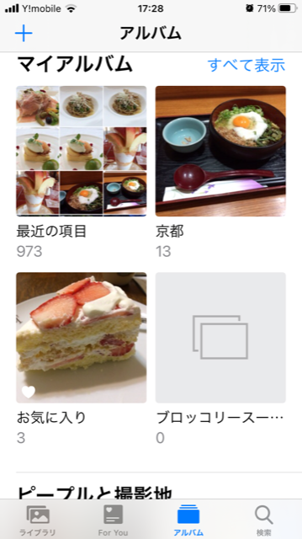
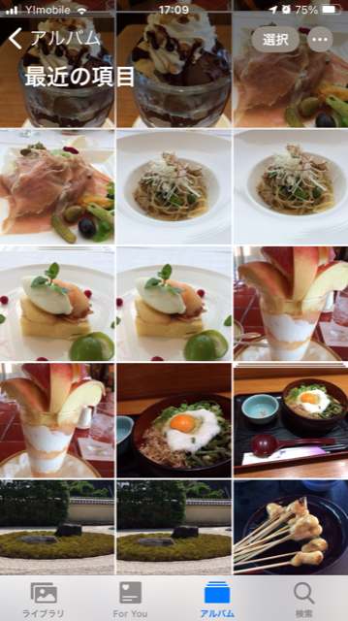
カメラの使い方
撮った写真を見る
2-D
今までに撮った写真を見ましょう。
❶
写真をタップ
❷
アルバムの画面
で｢最近の項目｣
をタップ
❸
一覧表示される写真
から見たい写真を
タップして拡大表示
❶
❷
❸
Notes:
それでは今までに撮った写真を見てみましょう。
①ホーム画面から「写真」をタップして下さい。
②アルバムの中にある「最近の項目」または｢すべて表示｣をタップします。その他、
スクリーンキャプチャとか撮った写真がアプリごとにファイルされています。
③写真が一覧で表示されますので見たい写真をタップすれば大きく表示されます。

Slide 18
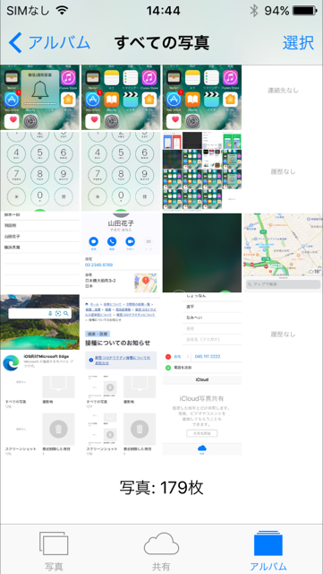
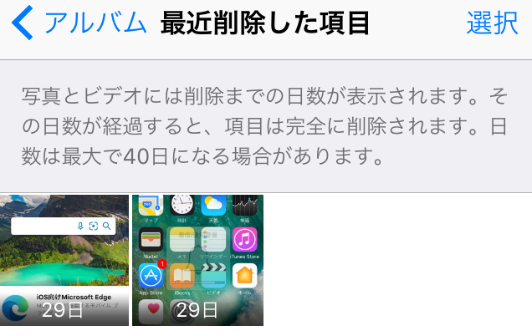
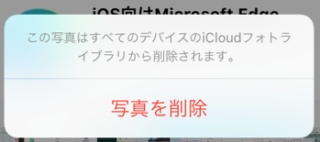
カメラの使い方
写真の削除
2-E
不要な写真を削除しましょう。
❶
不用な写真をタップして
拡大表示
❷
｢削除｣ゴミ箱のアイコンを
タップ
❸
｢写真を削除｣をタップ
❹
｢最近削除した項目｣ファイル
に移動し、完全に削除されるまでの日数が表示される
❷
❶
●❹
❸
iPhoneの設定によっては｢写真を直ぐ
に削除｣と表示される場合がありますが
この場合は❹のような復元は不可
削除した写真も、完全削除までの
日数以内であればもとに戻せます
Notes:
今の「アルバム」の「カメラ」フォルダーの中で不要な写真があれば、
①その写真をタップして大きくします。
②次に画面右下のゴミ箱アイコンをタップすれば削除されます。
ただし、この写真は「最近削除されました」というゴミ箱の中に入り、30日後には完全
にスマホの中から削除されます。言い換えれば、間違って削除しても30日以内であれ
ばもとに戻せるということです。

Slide 19
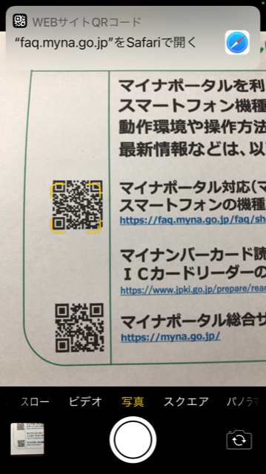
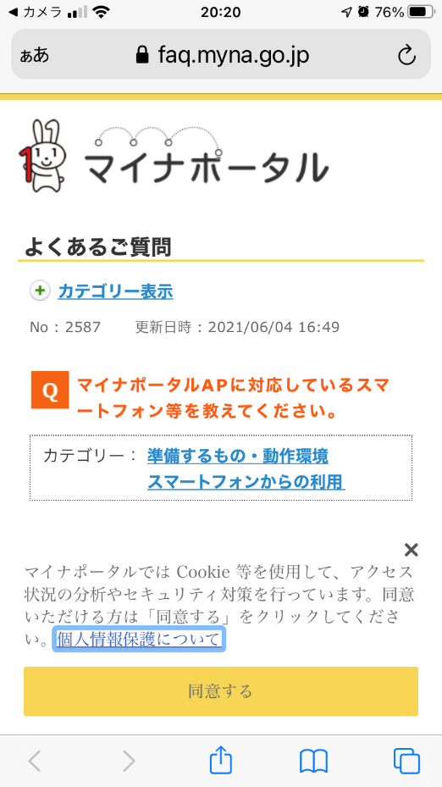
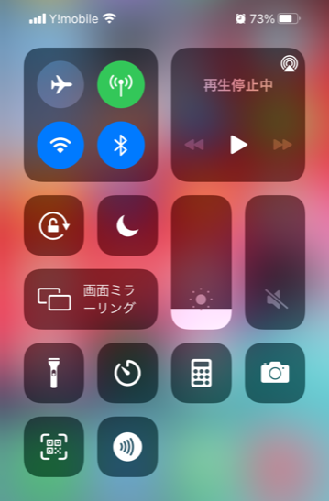
カメラの使い方
ＱＲコードの読み取り
2-E
カメラでＱＲコードを読み取れます。
【別の方法】
❶
カメラを起動しQRコードを
黄色い四角の中に合わせる
●❶
目的のページを見ることができます
コントロールセンターを起動してQRコード
アイコンをタップし、QRコードに照準
❷
画面上部に出る表示をタップ
●❷
●❶
Notes:
iPhoneのカメラ機能はカメラとしての用途のほかにＱＲコードを読める機能もついてい
ます。
①のようにカメラの画面においてＱＲコードを黄色い四角の枠内に収めると②のように画面の上部に「“○○○○〇”をsafariで開く」が表示されます。それをタップしますとSafariが起動してリンク先の目的とするサイトが表示されます。
［別の方法］
カメラを起動する代わりに、コントロールセンターを起動して、そこからQRコード読み取り
アイコンをクリックして読み取る方法もあります。こちらの方法では、画面内にQRコード
が入ると自動的に認識し、すぐにインターネットのページにつながります。
シャッターボタンを押す必要はないのですが、反面、この左図のように複数のQRコード
が並んでいる場合には、意図しないQRコードを取り込んで、違うページに飛んで行って
しまうことがありますのでご注意下さい。
これで今回の電話のかけ方、カメラの使い方に関する講習は終了させていただきます。

